Slide 1
百叶箱测量大气温度的优缺点
朝阳区线上课堂·高一地理
北京市日坛中学 邵方

Slide 2
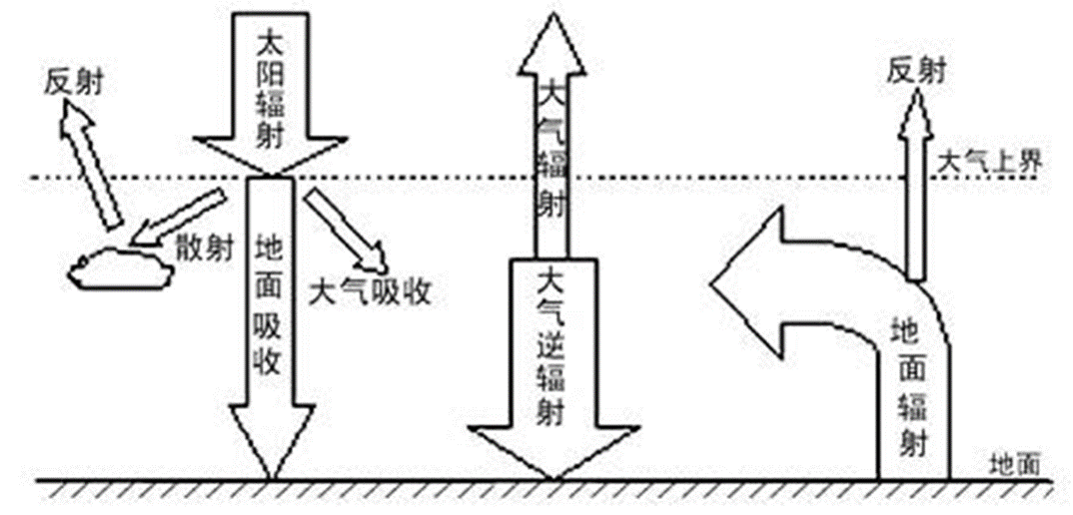
请你测量周围大气的温度
【任务一】
自己准备工具测量周围大气的温度，收集不同条件下测得的气温数据。
Notes:
同学们，我们已经学习过大气的受热过程，应该很清楚大气的热量是如何获得的，那么现在想让大家测一测大气的温度，这就是我们的任务一：自己准备工具测量周围大气的温度。那么你会怎么去测量我们周围大气的温度呢？请大家完成我们的学案任务一。我们也组织了我们学校的地理小组进行了实际操作。点击出图片：测量气温

Slide 3
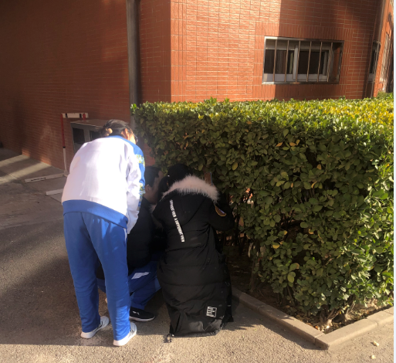
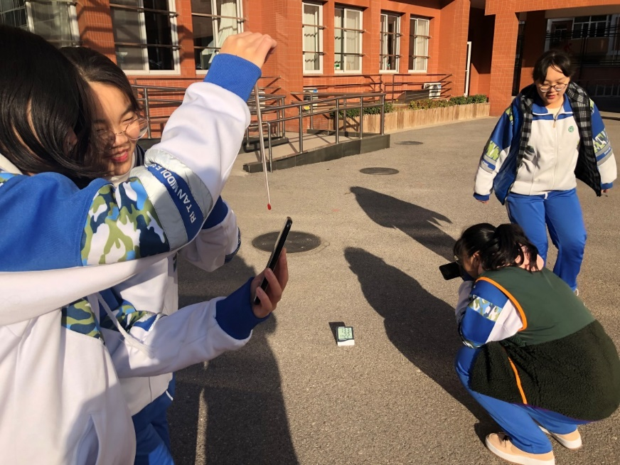
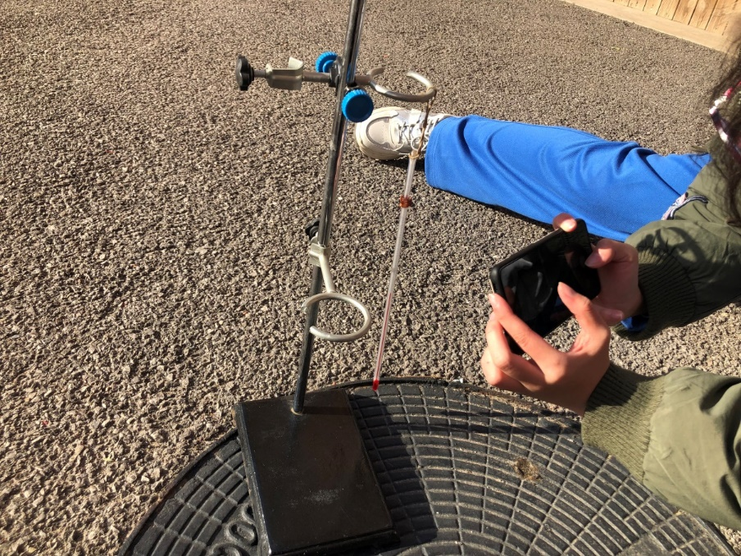
地理小组测气温（2019.11.19）

Slide 4
为什么会测出那么多不同数据？ 哪一个数据才是我们想要的真实的大气温度？ 想要得到大气的真实温度，直接使用裸露温度计测量会存在哪些问题？为什么会这样？
（11月19日天气预报14:00气温：6℃）
下垫面 | 测量高度（cm） | 环境 | 时间 | 温度（℃）
柏油路 | 100 | 阳光下、无风 | 2分钟 | 6
 | 50 | 阳光下、无风 | 2分钟 | 7
 | 50 | 阳光下、有风 | 2分钟 | 5
 | 50 | 阴影处、无风 | 2分钟 | 3
 | 10 | 阳光下、无风 | 2分钟 | 9
 | 10 | 阴影处、无风 | 2分钟 | 6
土地 | 10 | 阳光下、无风 | 2分钟 | 5
 | 10 | 阴影处、无风 | 2分钟 | 1
 | 10 | 阴影处、有风 | 2分钟 | -1
草地 | 10 | 阴影处、无风 | 2分钟 | -1
塑胶跑道 | 10 | 阳光下、无风 | 2分钟 | 5
井盖 | 10 | 阳光下、无风 | 2分钟 | 8
11月19日地理小组使用气温计14:00左右所测校园气温数值表

Slide 5
为什么会测出那么多不同数据？ 哪一个数据才是我们想要的真实的大气温度？ 想要得到大气的真实温度，直接使用裸露温度计测量会存在哪些问题？为什么会这样？
【任务二】
根据数据分析使用裸露温度计测量真实大气温度的影响因素，分析自己测量的大气温度的有效性。
Notes:
不知你们的测量结果如何呢？图中数据是我们地理小组成员测得的。他们是选择直接使用裸露的温度计直接在大气中测量，可能绝大部分同学都会这么做吧？但是这种测量方法取得的结果，看到数据，问题就来了，为什么不同条件下测得大气温度不同呢？这些数据结果其测量过程中受到了哪些因素的影响呢？哪一个数据才是我们想要的真实的大气的温度呢？请大家分析数据思考完成任务二。分析表格。从表中数据我们发现在不同条件下结果不同，主要是受到了太阳辐射、地面辐射、风、下垫面性质等不同因素对温度计的影响。

Slide 6
（11月19日天气预报14:00气温：6℃）
下垫面 | 测量高度（cm） | 环境 | 时间 | 温度（℃）
柏油路 | 100 | 阳光下、无风 | 2分钟 | 6
 | 50 | 阳光下、无风 | 2分钟 | 7
 | 50 | 阳光下、有风 | 2分钟 | 5
 | 50 | 阴影处、无风 | 2分钟 | 3
 | 10 | 阳光下、无风 | 2分钟 | 9
 | 10 | 阴影处、无风 | 2分钟 | 6
土地 | 10 | 阳光下、无风 | 2分钟 | 5
 | 10 | 阴影处、无风 | 2分钟 | 1
 | 10 | 阴影处、有风 | 2分钟 | -1
草地 | 10 | 阴影处、无风 | 2分钟 | -1
塑胶跑道 | 10 | 阳光下、无风 | 2分钟 | 5
井盖 | 10 | 阳光下、无风 | 2分钟 | 8
影响温度计测量大气温度的影响因素
测量高度
11月19日地理小组使用气温计14:00左右所测校园气温数值表

Slide 7
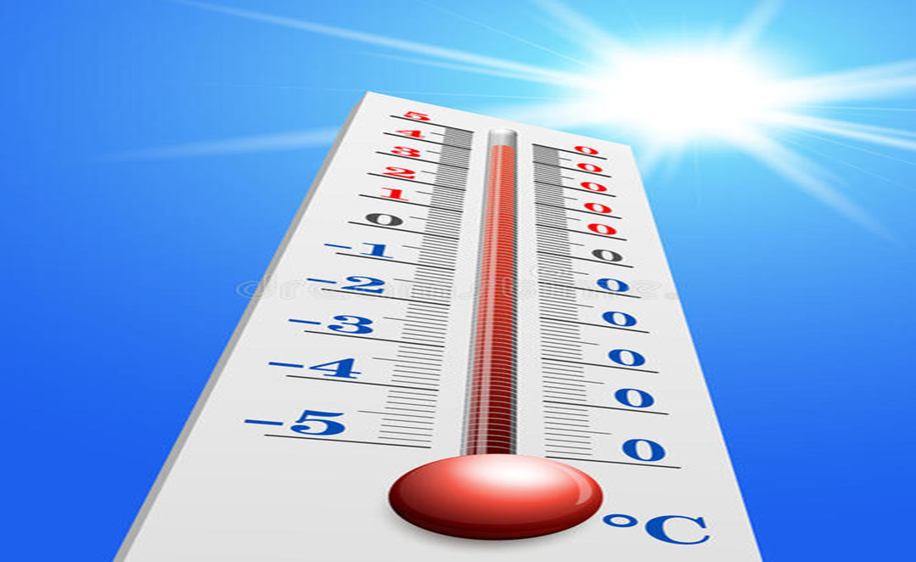
（11月19日天气预报14:00气温：6℃）
下垫面 | 测量高度（cm） | 环境 | 时间 | 温度（℃）
柏油路 | 100 | 阳光下、无风 | 2分钟 | 6
 | 50 | 阳光下、无风 | 2分钟 | 7
 | 50 | 阳光下、有风 | 2分钟 | 5
 | 50 | 阴影处、无风 | 2分钟 | 3
 | 10 | 阳光下、无风 | 2分钟 | 9
 | 10 | 阴影处、无风 | 2分钟 | 6
土地 | 10 | 阳光下、无风 | 2分钟 | 5
 | 10 | 阴影处、无风 | 2分钟 | 1
 | 10 | 阴影处、有风 | 2分钟 | -1
草地 | 10 | 阴影处、无风 | 2分钟 | -1
塑胶跑道 | 10 | 阳光下、无风 | 2分钟 | 5
井盖 | 10 | 阳光下、无风 | 2分钟 | 8
影响温度计测量大气温度的影响因素
测量高度
(地面辐射）
下垫面性质
太阳辐射
风
11月19日地理小组使用气温计14:00左右所测校园气温数值表

Slide 8
请你测量周围大气的温度
【任务一】
自己准备工具测量周围大气的温度，收集不同条件下测得的气温数据。
Notes:
同学们，我们已经学习过大气的受热过程，应该很清楚大气的热量是如何获得的，那么现在想让大家测一测大气的温度，这就是我们的任务一：自己准备工具测量周围大气的温度。那么你会怎么去测量我们周围大气的温度呢？请大家完成我们的学案任务一。我们也组织了我们学校的地理小组进行了实际操作。点击出图片：测量气温

Slide 9
如何减少太阳辐射、地面辐射、风等外界因素对大气温度测量的影响同时又能测出尽可能的真实的大气温度呢？请你改进你的气温测量工具。
Notes:
其实分析完这些数据，我们再回过头来分析刚才的任务要求，你需要测量的是大气的温度，我们仍然借用大气受热过程图来帮助我们分析，从图中我们不难看出，你要测量大气的温度，但是在大气的受热过程中，可以清楚的看到，太阳辐射、地面辐射、大气辐射这些不同的辐射是复杂的穿插在一起的，那么你在进行大气温度测量之前有没有考虑到这些不同的辐射对温度计的影响呢？温度计是否只会吸收大气辐射的热量而测得真实的大气温度呢？这些问题你是否考虑过呢？如果再测量之前把这些因素都考虑到了，你可能就不会直接拿着温度计就去测量了吧？那么现在你能不能根据分析再次改进你的测量工具？尽可能的测量出真实的大气温度呢？请大家尝试改进自己的测量工具。

Slide 10
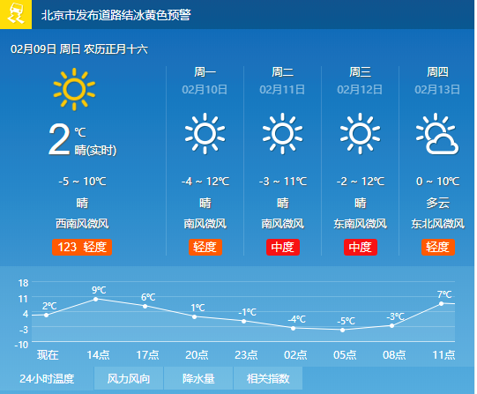
气象站是如何测得气温的？
https://haokan.baidu.com/v?pd=wisenatural&vid=1312492127589400397
Notes:
我们每天的天气预报都会为大家播报不同时间当地的具体气温，那么气象站又是如何测得气温的呢？他们测量工具有何特点呢，让我们走进气象站了解一下那么测量气温的工具-百叶箱的特点吧，请大家点击链接观看视频，并阅读百叶箱的资料介绍，你现在是否对百叶箱的优缺点有了更深刻的认识了呢？请完成任务三

Slide 11
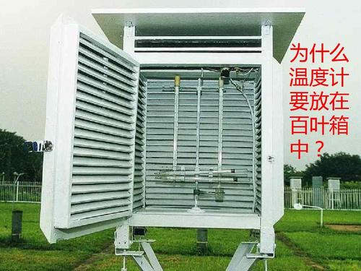
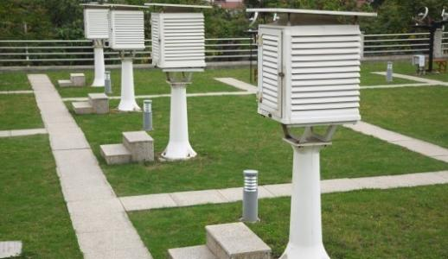
气温测量工具——百叶箱
资料一：百叶箱是用来放置测定空气温度和湿度仪器的木箱，是气象站和观测场最醒目的标志之一。百叶箱的四壁由两层薄的木板条组成，外层百叶条向内倾斜，内层百叶条向外倾斜，百叶条与水平的交角是45度。箱底由三块木板组成，每块宽110毫米，中间一块比边上两块稍高一些。箱盖有两层。整个百叶箱都是白色。
资料二：气象台预测的气温是自然状态下、不受干扰的标准空气温度。根据气温数据采集的国际标准,地面气温一般指距地面1.25~2.0米处的大气温度。放置温度计的百叶箱一般设置在绿色草坪上距离地面1.5米高的位置。该位置的选取还必须满足无直晒、空旷、通风等条件。

Slide 12
百叶箱离地面1.5米，减少地面辐射的影响。
放在开阔地方，保证空气流通。
箱体油漆成白色，减少阳光辐射热。
双层百叶且两层百叶倾角不同：既能通风有能阻挡太阳辐射的直射和反射光的进入。
底部双层隔板且由三块组成，中间一块稍高：既通风又能减少地面辐射的影响。
顶部架起且较宽，减少太阳辐射的影响。
避免风吹日晒，保护温度计。
Notes:
但是 百 叶箱 的 存在相对 于周 围空 气来 说 总是异物，具有其本身的温度而且屏蔽辐射和防止降水同维持 箱内外通风的要求是互相矛盾的，只能达到一定程度的协调，因此百叶箱的设计及其测温性能引起了国内外许多气象工作者的注意。

Slide 13
小结
知识重在应用， 在应用中反思， 在反思中提升！
https://v.qq.com/x/page/y073076vuxv.html气象知识知多少，记者带你去探秘

Slide 14
谢谢您的观看
北京市朝阳区教育研究中心 制作

